Slide 1
<!--GRUPAL-->
Sistema de gestión de entradas para la Feria internacional de Loja {
<Por=
"Leandro Saquisari"
"Anthony Romero"/>
}

Slide 2
01
02
03
04
05
Introducción
Problemática
Solución
Resultados
Conclusiones
Contenidos

Slide 3
Introducción {
El proyecto "Sistema de gestión de entradas para la Feria Internacional de Loja", tiene como objetivo modernizar la venta y control de boletos para este evento anual. Este sistema, desarrollado en Java, permite gestionar entradas normales y para funciones especiales, realizadas los jueves, viernes y sábados, del 30 de agosto al 8 de septiembre de 2024.
Las principales características incluyen:
Gestión de boletos: Compra de entradas normales y especiales según las fechas de la feria.
Facturación: Cálculo del monto a pagar, considerando tarifas y promociones.
Registro de asistencia: Almacenamiento de la cantidad de asistentes a cada evento.
Generación de estadísticas: Datos sobre afluencia, ganancias y asistencia para decisiones informadas.
Este sistema mejora la experiencia del usuario y proporciona a los organizadores herramientas para una gestión eficiente.
}

Slide 4
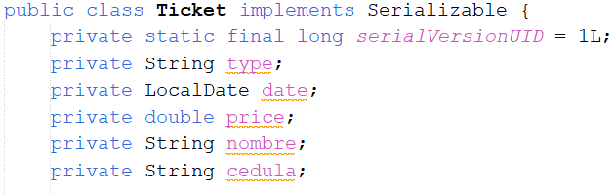
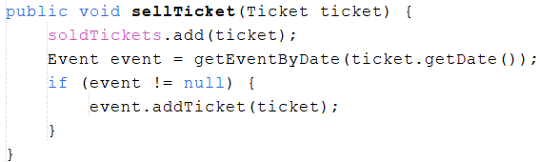
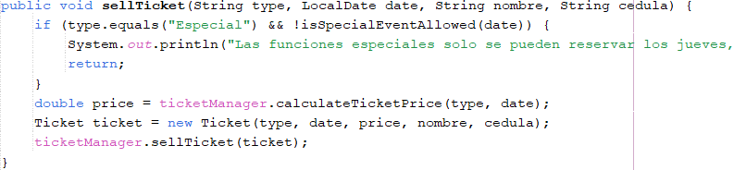
Problemática y Solución {
Gestión de boletos:
Problema: Modelar adecuadamente la compra de boletos, diferenciando entre entradas normales y especiales.
Solución: La clase Ticket modela los boletos con atributos para tipo, fecha, precio, nombre y cédula. La clase TicketManager maneja la venta y almacenamiento de boletos. La lógica para la compra de boletos se implementa en el método sellTicket en TicketController, que verifica si el tipo es "Especial" y si la fecha es válida para eventos especiales.

Slide 5
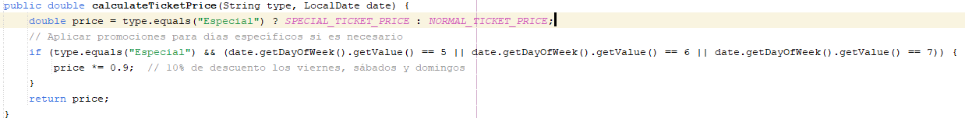
2.Facturación de boletos:
Problema: Calcular el monto a pagar por cada tipo de entrada, considerando tarifas y promociones.
Solución: El método calculateTicketPrice en TicketManager determina el precio del boleto, aplicando un descuento del 10% para eventos especiales los viernes, sábados y domingos.

Slide 6
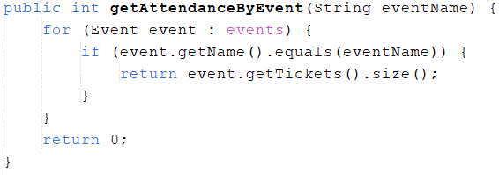
3. Registro de asistencia:
Problema: Registrar la asistencia a funciones especiales.
Solución: El método getAttendanceByEvent en TicketManager cuenta la cantidad de boletos vendidos para un evento específico, almacenados en la lista de boletos de cada evento.

Slide 7
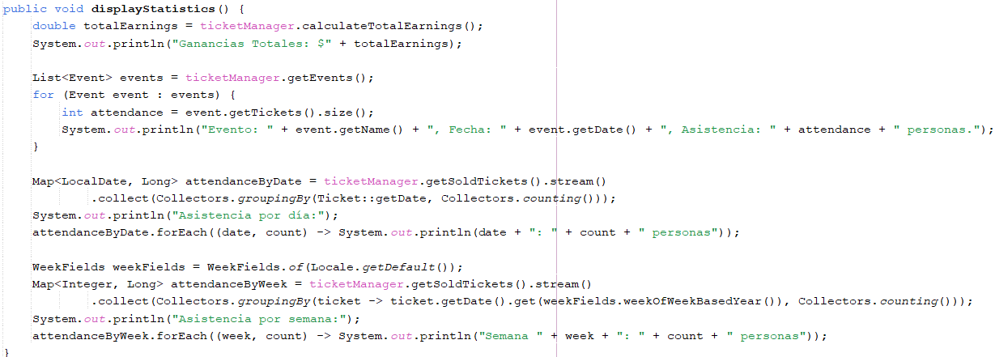
4. Generación de estadísticas:
Problema: Generar estadísticas de la feria como la afluencia total de visitantes, ganancias, y asistencia por día o semana.
Solución: El método displayStatistics en TicketController calcula y muestra las ganancias totales, asistencia por evento, día y semana utilizando las colecciones y métodos de agrupamiento.

Slide 8
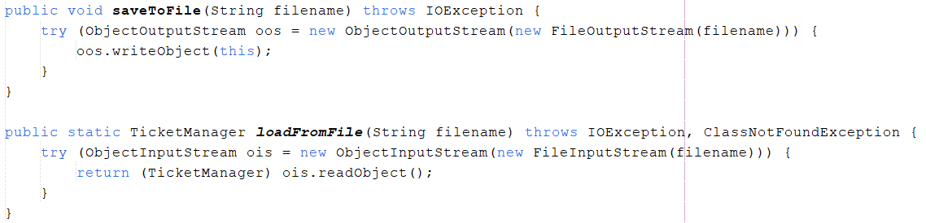
5. Persistencia de Datos:
Descripción: Los datos deben ser guardados y cargados para no perder la información entre sesiones.
Solución Aplicada: Se implementaron métodos para guardar (saveToFile) y cargar (loadFromFile) el estado del TicketManager utilizando serialización

Slide 9
}
Resultados{
Resultados del Sistema de Gestión de Entradas
Gestión de Boletos: Permite la compra de boletos para eventos normales y funciones especiales, con validación de fechas y horarios específicos para funciones especiales.
Facturación: Calcula correctamente los precios de los boletos, aplicando descuentos del 10% para funciones especiales los viernes, sábados y domingos.
Registro de Asistencia: Los boletos vendidos se asocian correctamente a los eventos, actualizando el número de boletos vendidos y la asistencia a cada evento.
Estadísticas: Genera estadísticas detalladas, incluyendo afluencia total de visitantes, ganancias generadas y asistencia por día y semana, facilitando la toma de decisiones.
Persistencia de Datos: Guarda y carga datos de manera confiable, asegurando que la información se mantenga entre sesiones.

Slide 10
Conclusión {
El sistema de gestión de entradas para la Feria Internacional de Loja es funcional y cumple con los requisitos básicos de compra, facturación y registro de asistencia de boletos. La implementación de descuentos y la generación de estadísticas proporcionan un valor añadido significativo, facilitando una mejor gestión y toma de decisiones. Sin embargo, se debe seguir mejorando y testeando el sistema para garantizar su robustez y fiabilidad en un entorno real.
}

Slide 11
<!--GRUPAL->
Gracias {
}

